Slide 1
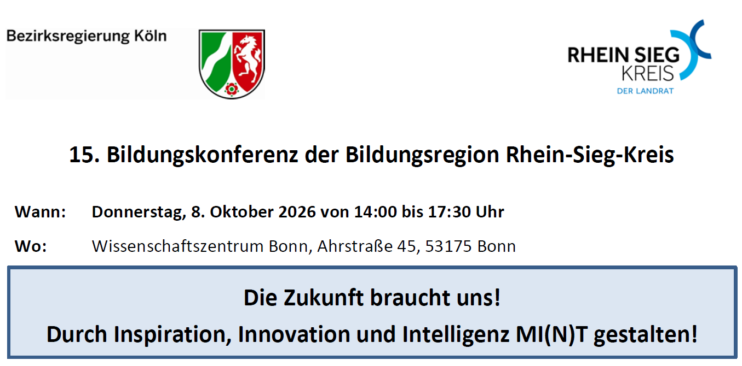
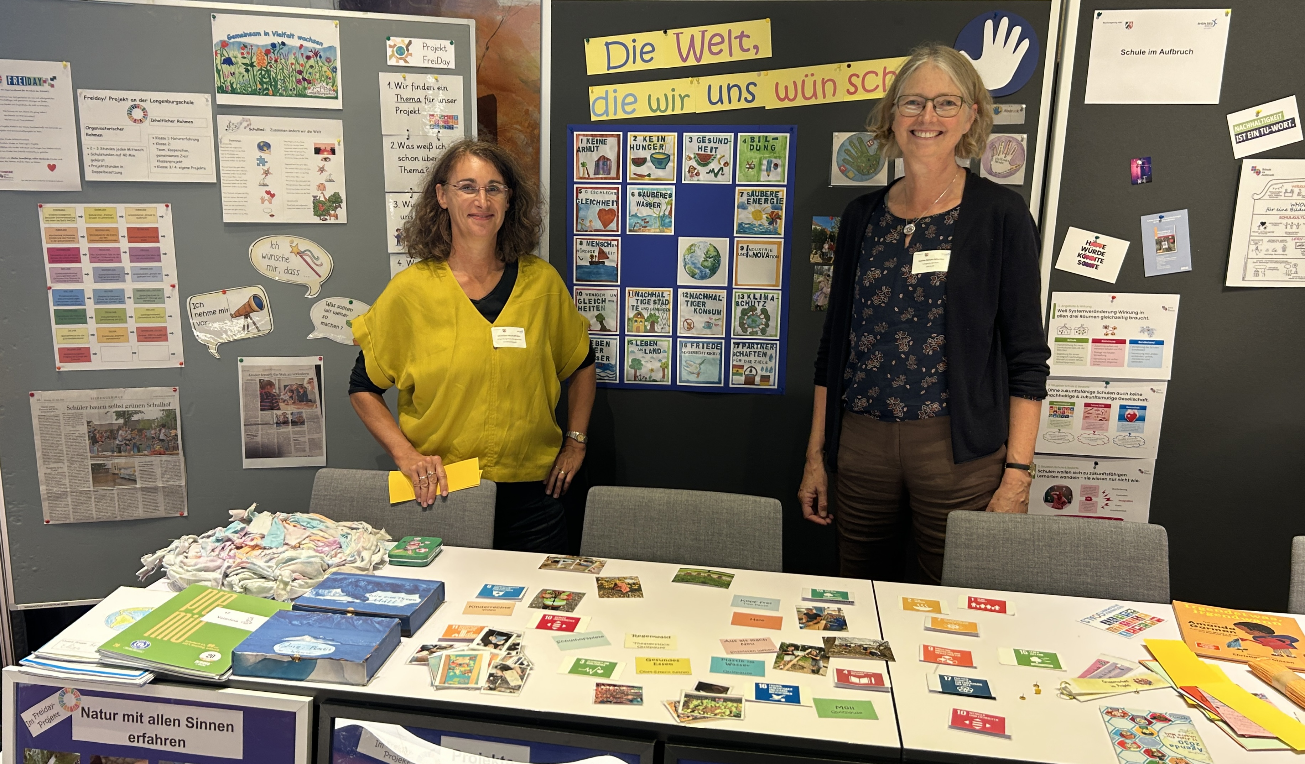
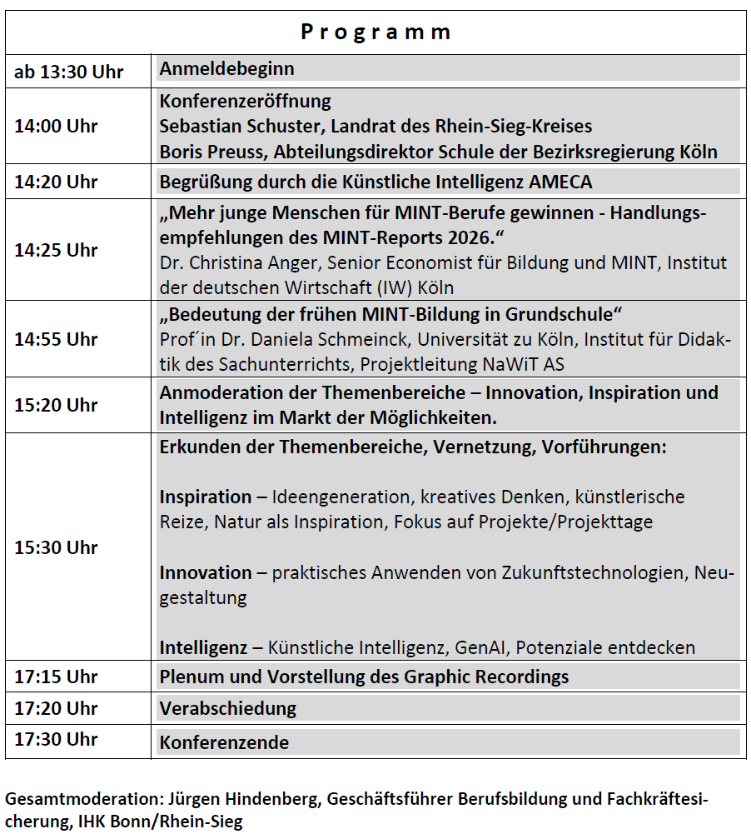
Auf der 15. Bildungskonferenz des Rhein-Sieg-Kreises haben wir mit zwei weiteren Schulen den FreiDay-Projektunterricht vorgestellt.

Slide 2


